Slide 1
МОУ Введенская СОШ№3 г.о.Звенигород
Кашина Раиса Владимировна

Slide 2

Проект
Сказочный мир театра

Slide 3
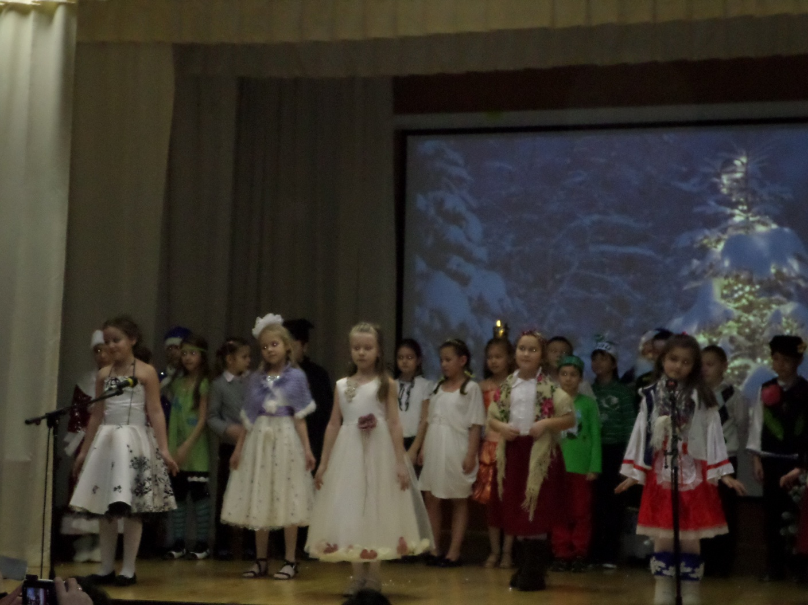
Вид проекта: творческо-информационный участники: педагоги, дети, родители длительность: месяц-сентябрь-май

Slide 4
Актуальность:
В связи с тем, что театральная деятельность в нашей шкопе является частью приоритетного направления, возникла необходимость скоординировать планирование нескольких видов деятельности: совместная деятельность, самостоятельная деятельность, игра, кружковая работа, работа с родителями. Эти действия обеспечат системность работы в данном направлении.
В театральной деятельности ребенок раскрепощается, передает свои творческие замыслы, получает удовлетворение от деятельности. Театрализованная деятельность способствует раскрытию личности ребенка, его индивидуальности, творческого потенциала. Ребенок имеет возможность выразить свои чувства, переживания, эмоции, разрешить свои внутренние конфликты. Поэтому, я считаю, реализация проекта позволяет сделать жизнь наших учеников интересной и содержательной, наполненной яркими впечатлениями, интересными делами, радостью творчества.

Slide 5
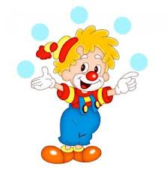
Цель проекта:
Создать условия для развития творческой активности детей в театральной деятельности, обеспечить условия взаимосвязи с другими видами деятельности в целостном педагогическом процессе.

Slide 6
Задачи:
Расширять представления детей о театре, его видах, атрибутах, костюмах, декорации.
Создавать условия для организации совместной театральной деятельности детей и взрослых, направленные на сближения детей, родителей и педагогов
Формировать в школе художественно-эстетическую творчески развивающую предметную среду. Учить детей налаживать и регулировать контакты в совместной и самостоятельной деятельности.
Развивать эмоциональность и выразительность речи у школьников.
Прививать детям первичные навыки в области театрального искусства (использование мимики, жестов, голоса).
Способствовать формированию эстетического вкуса.
Обеспечить взаимосвязь с другими видами деятельности: изобразительной, музыкальной, художественной литературой, конструированием.
Приобщать взрослых и детей к театрально-исполнительской деятельности.
Приобщать родителей к театрально-культурной жизни

Slide 7
Роль родителей в организации проекта:
Наглядная информация «На пороге театра…», «Создам театр своими руками», включенность в проект и заинтересованность проблемой создания театра в группе, помощь учителю и детям в подборе и создании различных атрибутов.
Работа с учителями: создание альбома «Мир театра», презентации «Волшебный мир театра».

Slide 8
Предполагаемый результат:
Дети получают представления о театре, его видах, атрибутах (театральных реквизитах), работниках театра (основные театральные профессии);
Дети осваивают различные способы взаимодействия театральными реквизитами, различными видами театра, средства выразительности при организации постановки и использованием различных видов театра.

Slide 9
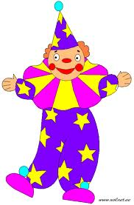
Продукт проектной деятельности:
театральный уголок в группе с различными видами театра, театральная ширма, сказочные маски, альбом раскрасок и иллюстраций «Сказочные герои», видеозапись спектаклей, презентация «Сказочный мир театра».

Slide 10
I этап проектной работы:
«Приглашаю вас в театр»
Задачи:
Принятие детьми проблемной ситуации, развитие и поддержание интереса к театрализованной деятельности через рассматривание театральных атрибутов (реквизитов), иллюстраций о театре
Организация и осуществление познавательно – исследовательской деятельности школьников
Содержание:
Игры «Отгадай, из какой сказки герой», «Наряжаемся в героя сказки»;
Знакомство с видами театра: настольный, кукольный, пальчиковый;
Рассказы из опыта детей «Расскажи, что ты знаешь о театре»; Раскрашивание раскрасок «Мой любимый сказочный герой» Беседы, игры на тему «Как много интересного вокруг…» (знакомство с атрибутами и реквизитами театра: костюмы, афиша, билеты, ширма)

Slide 11
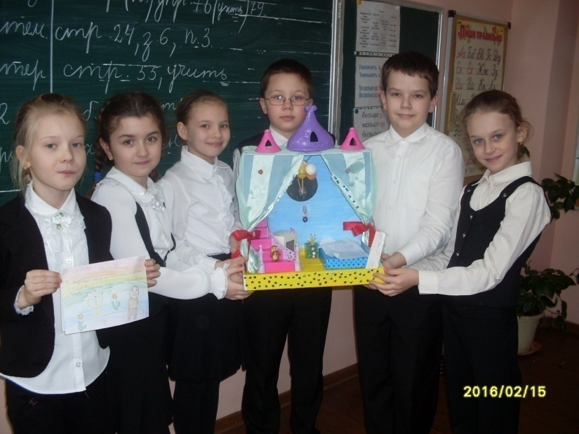
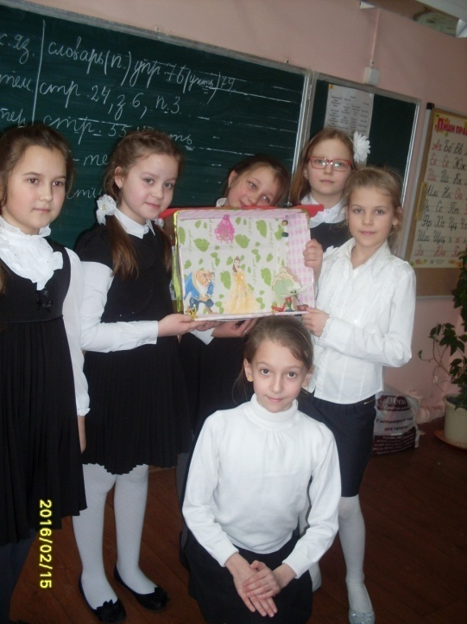
Продукт проектной деятельности:
I этап
Альбом «Мир театра», альбом раскрасок «Сказочные герои», сказки – инсценировки различными видами театра, вырезание из бумаги, картона элементов для создания масок и атрибутов театра своими руками

Slide 12
II этап проектной работы:
«Театральные профессии»
Задачи:
Знакомство детей с представителями театральной профессии (кукловоды, артисты, музыканты, дирижер
Содержание:
Презентация «Сказочный мир театра» - о театральных профессиях.

Slide 13
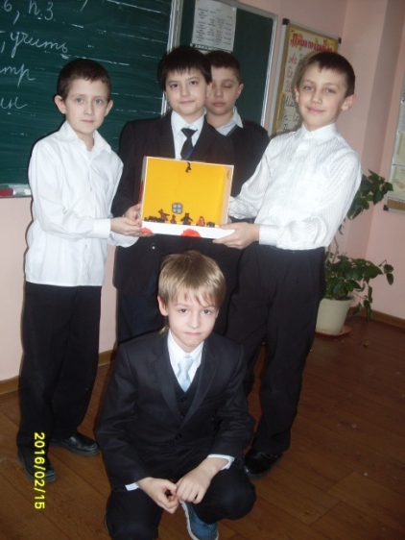
Продукт проектной деятельности:
II этап
Работа на данном этапе способствует становлению разнообразных игровых позиций у школьников.
Создание атрибутов (афиши, театральных билетов) в совместной деятельности воспитателя с детьми.

Slide 14

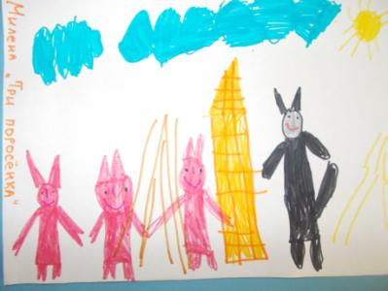
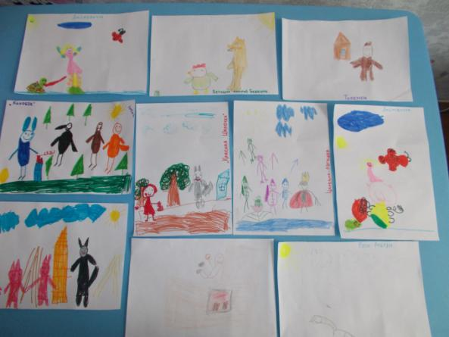
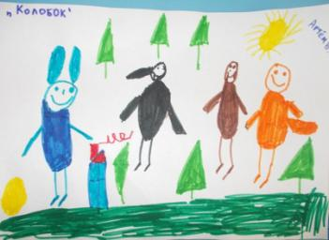
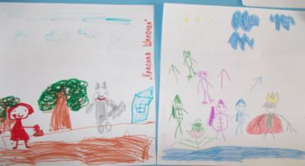

Slide 15
III этап проектной работы:
«В гостях у сказки»
Задачи:
Обогащение эмоционально – чувственного опыта школьников через освоение выразительности, используемых в различных видах театра (интонация, мимика, движение)
Содержание:
Работа над образом; игры – инсценировки; встреча с интересными людьми «Сказочницей», просмотр сказки

Slide 16
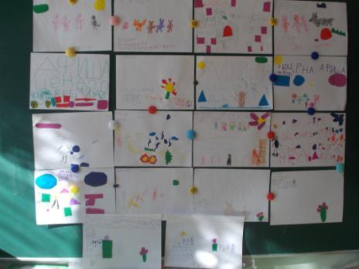
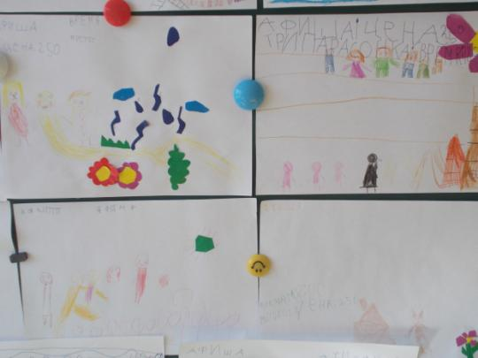
Продуктивная деятельность с детьми :
Изготовление афиши;
Любимые сказки (рисование);
Изготовление билетов

Slide 17
Заключительный этап:
Инсценировка сказки «12 месяцев», оформление «Выставки декораций, атрибутов к театрализованному представлению».

Slide 18
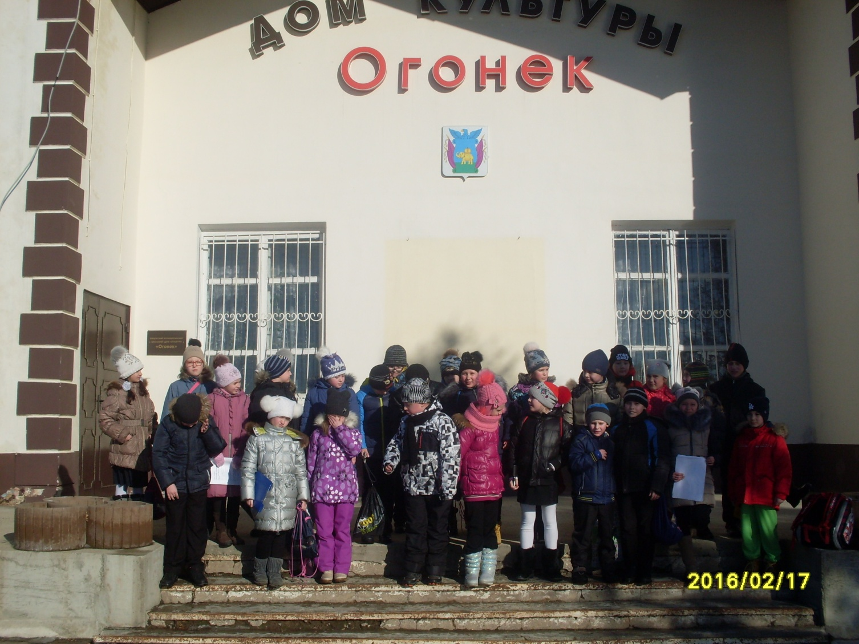

Slide 19
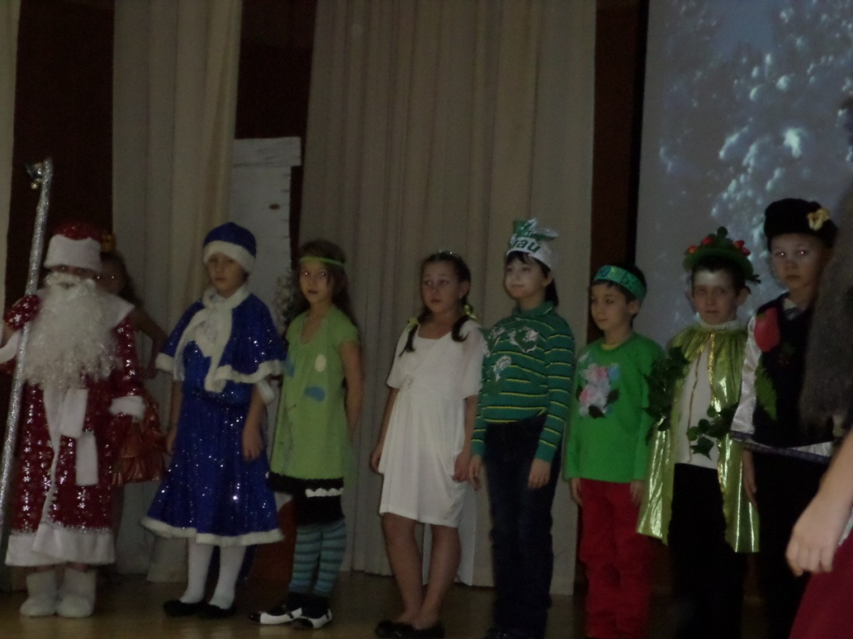
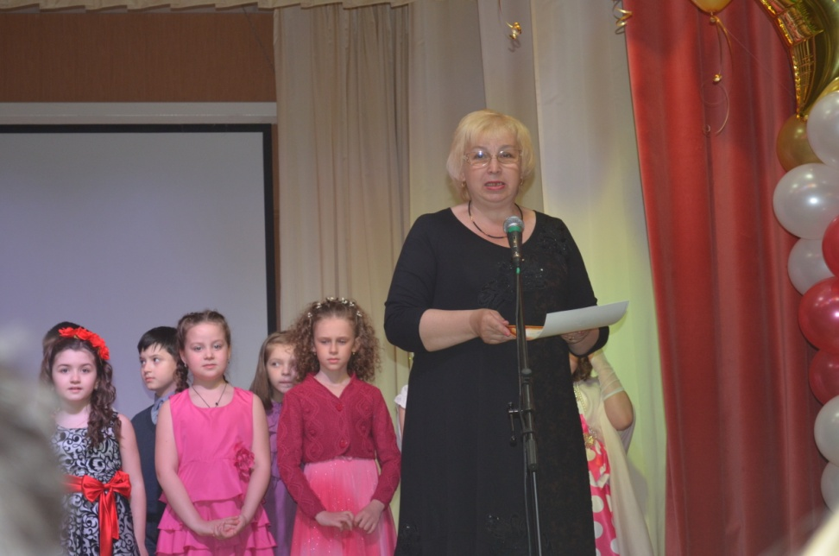

Slide 20
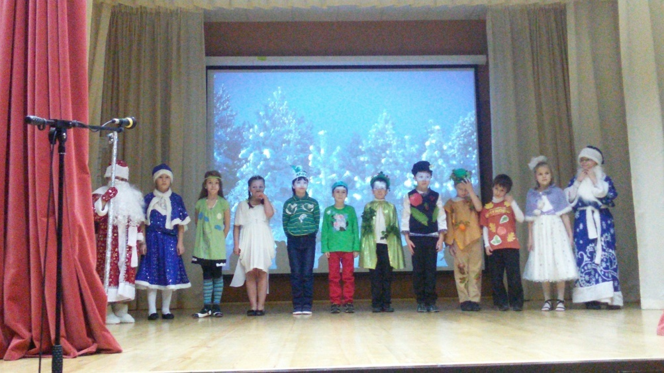
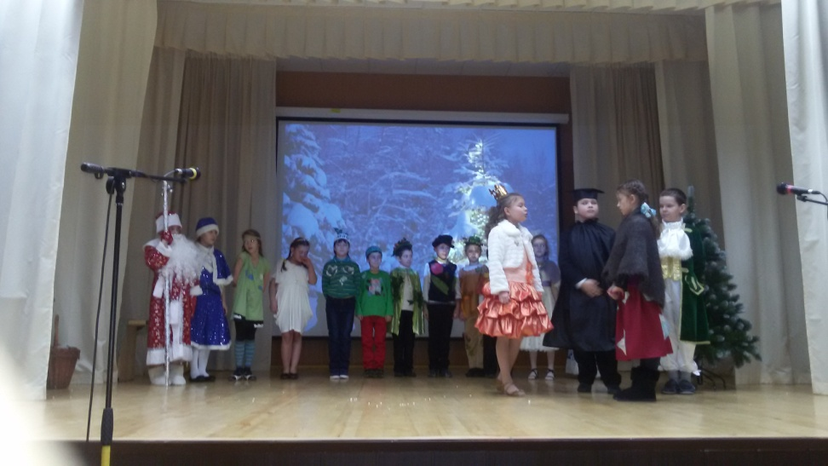

Slide 21
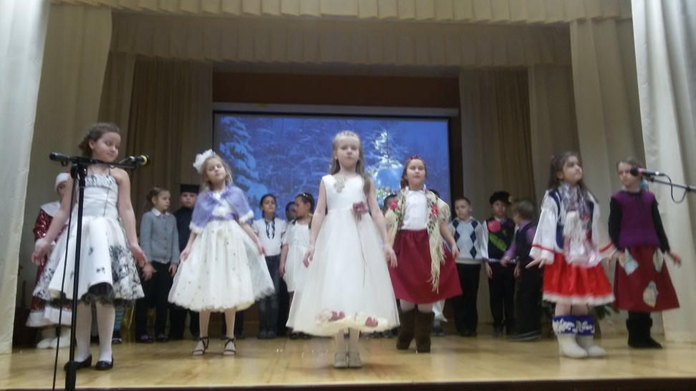
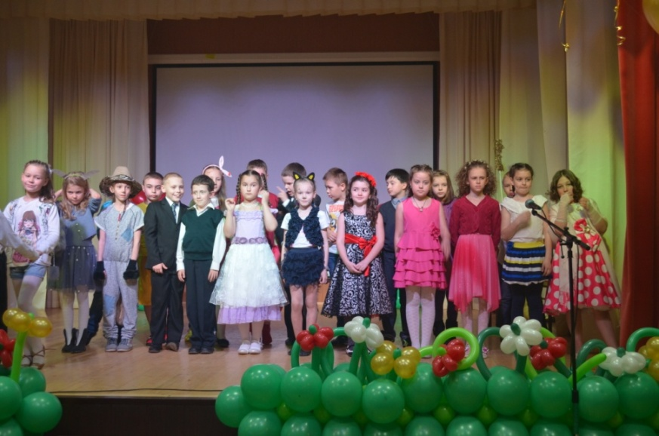

Slide 22
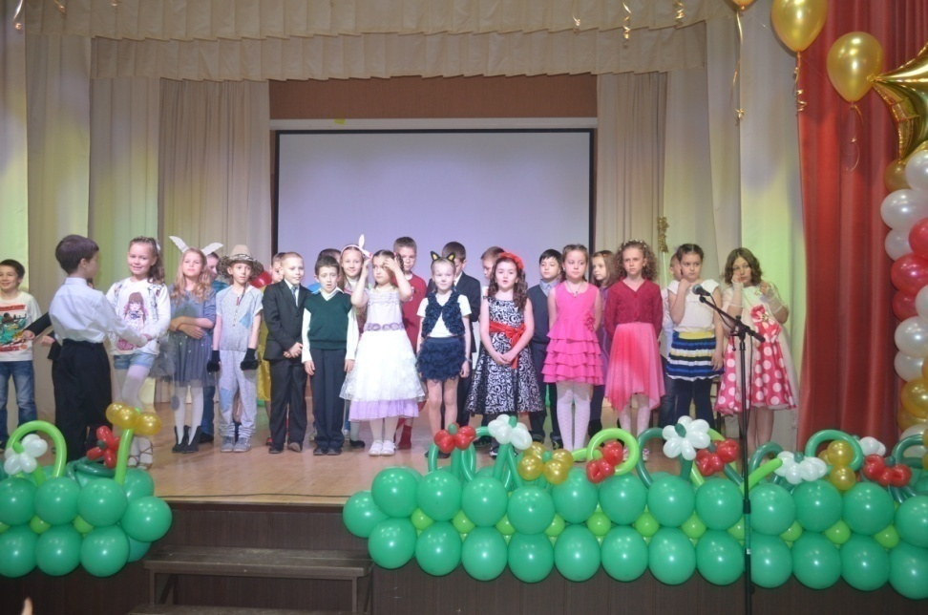
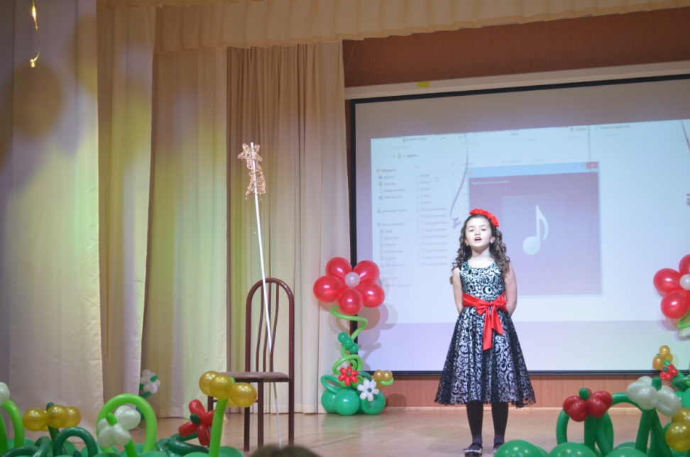

Slide 23
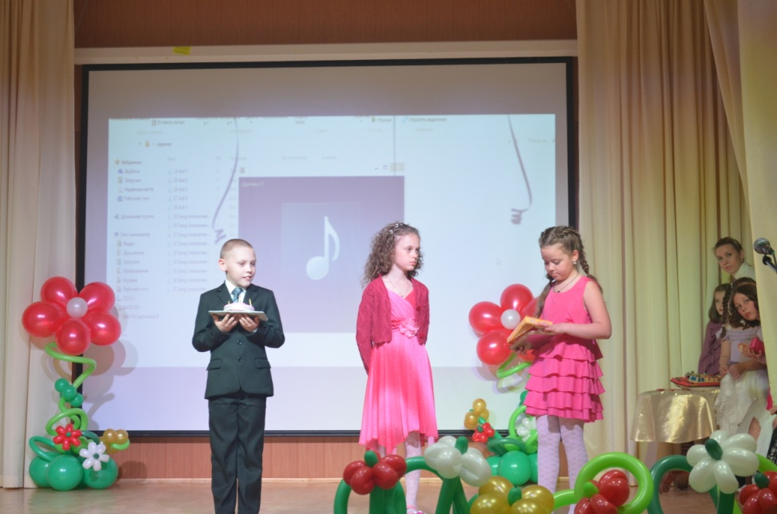
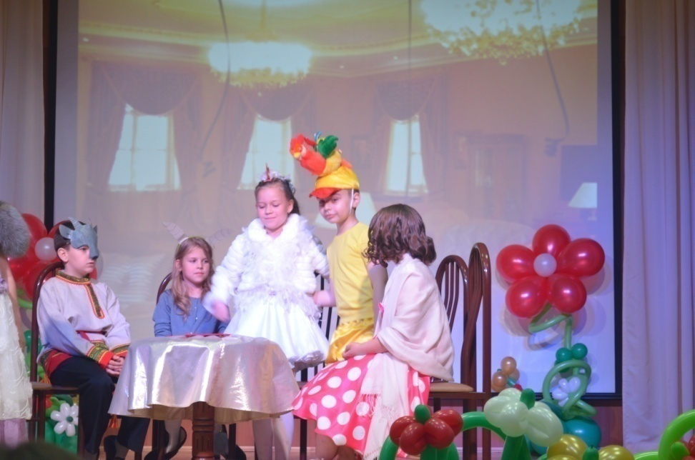

Slide 24
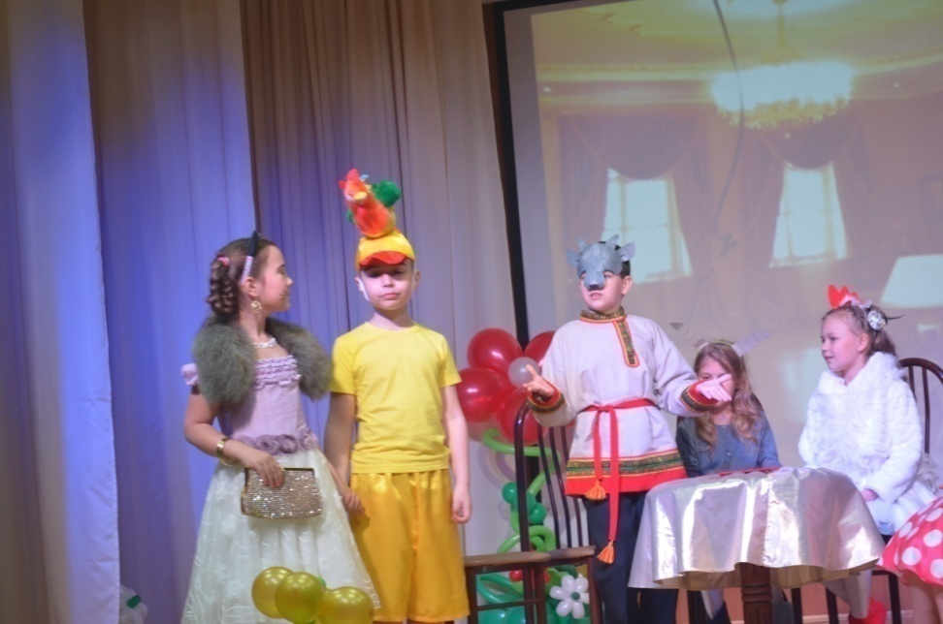
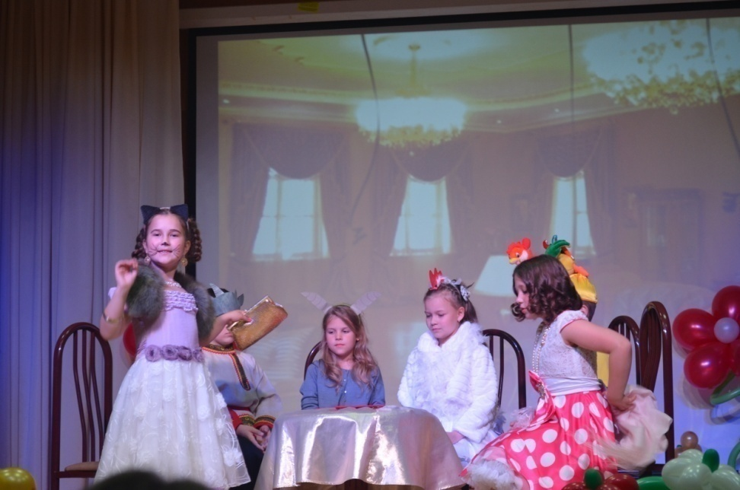

Slide 25
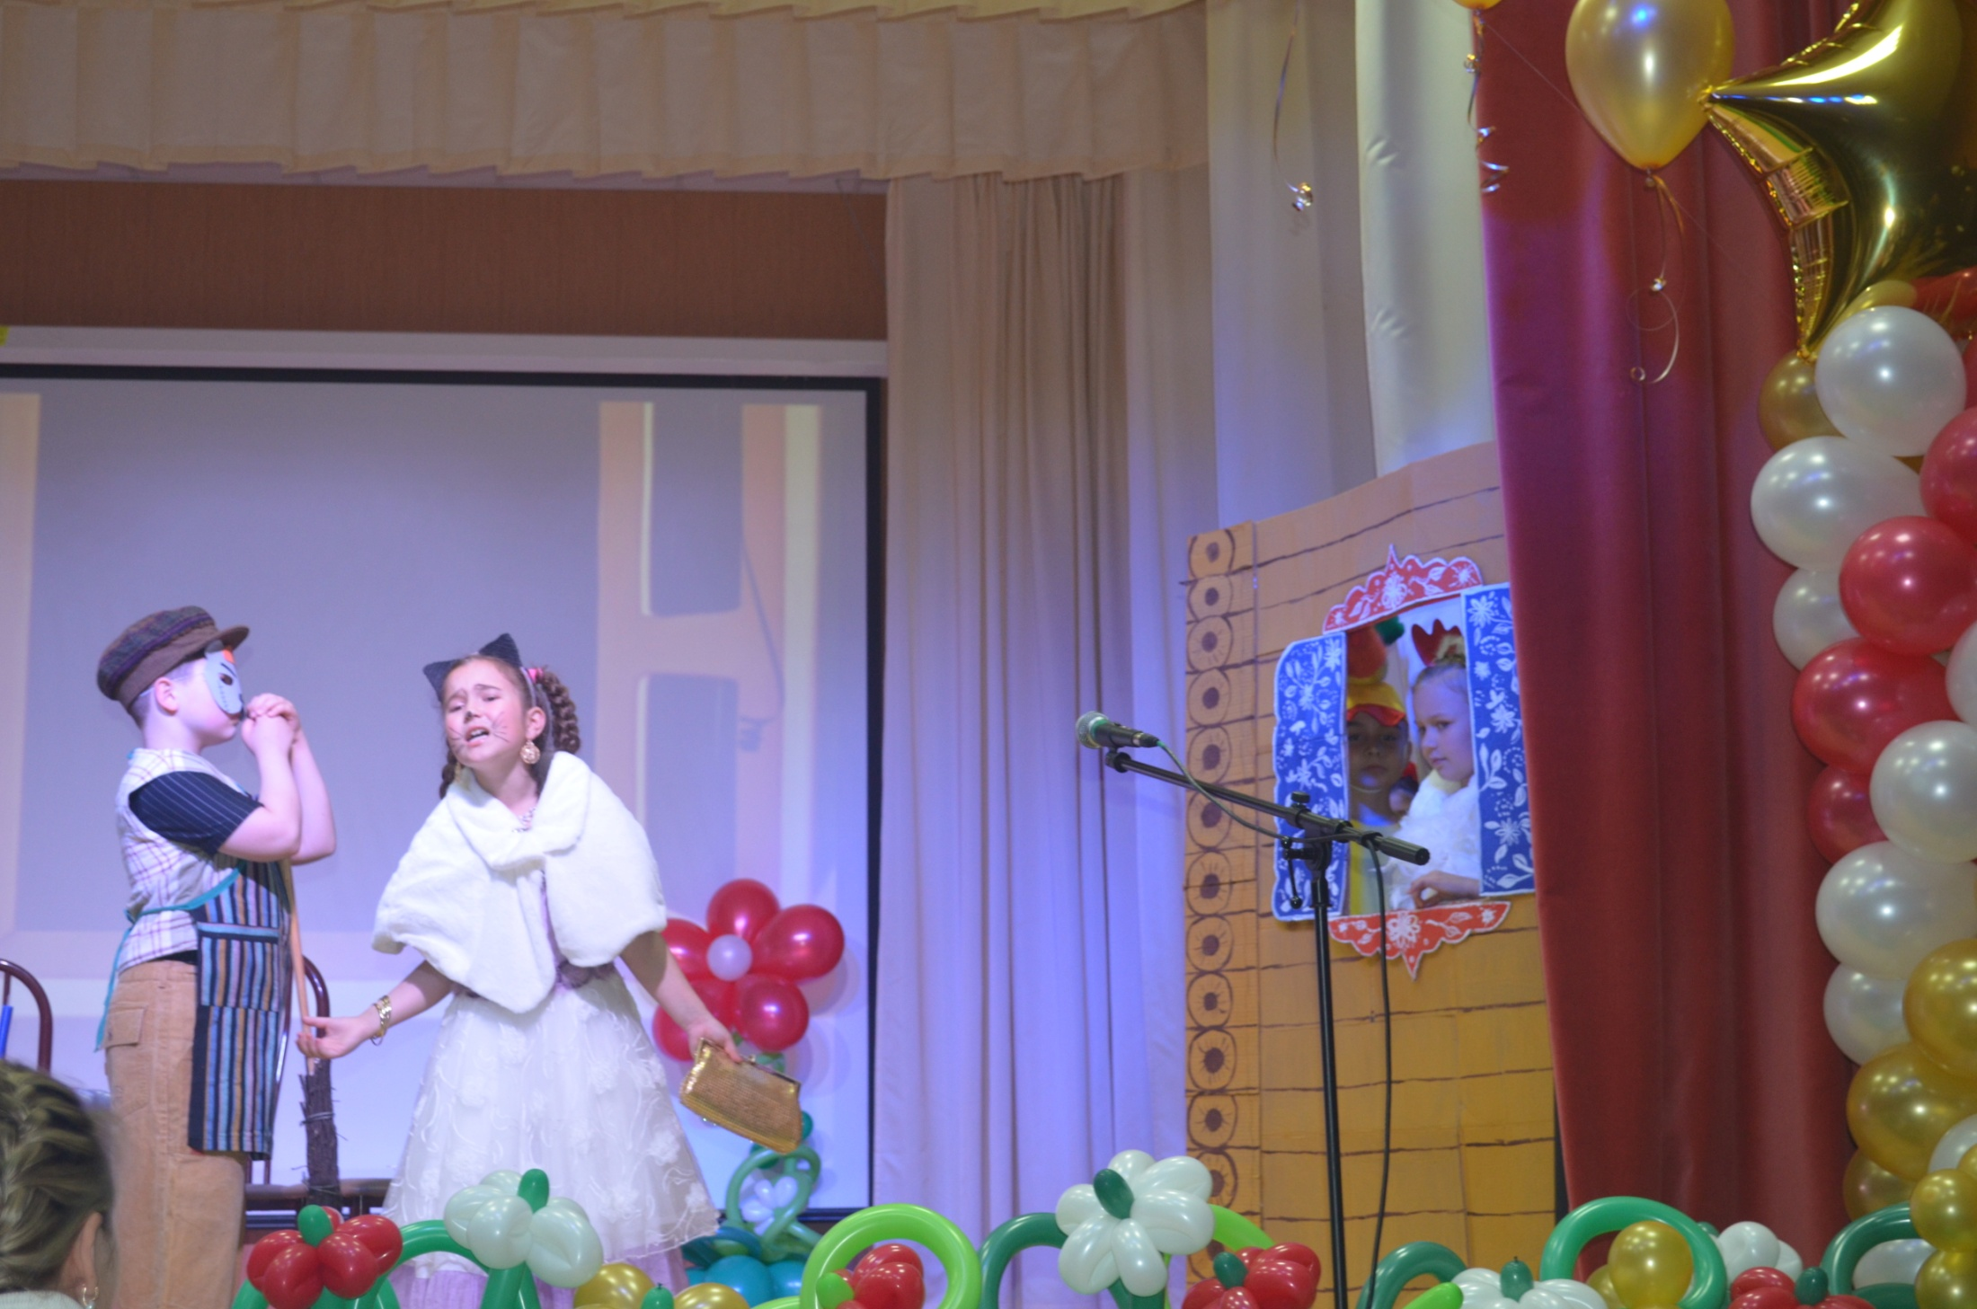
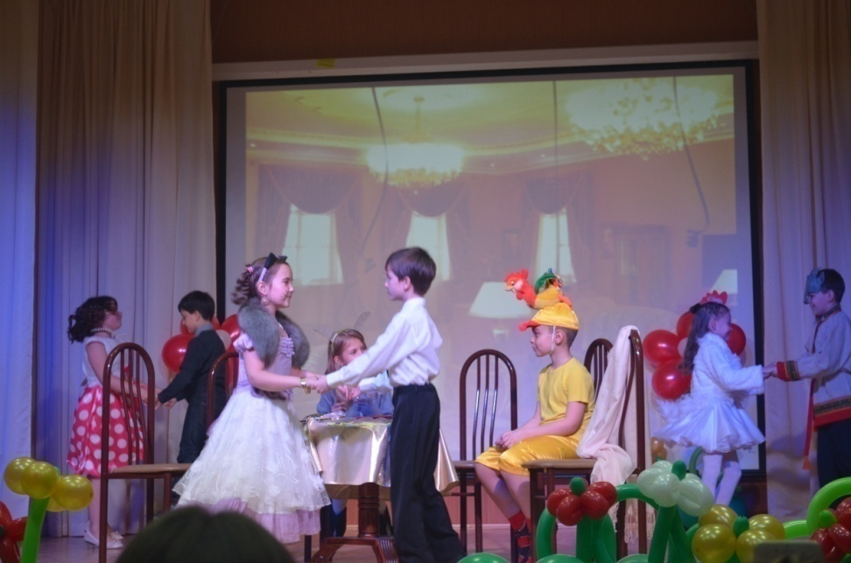
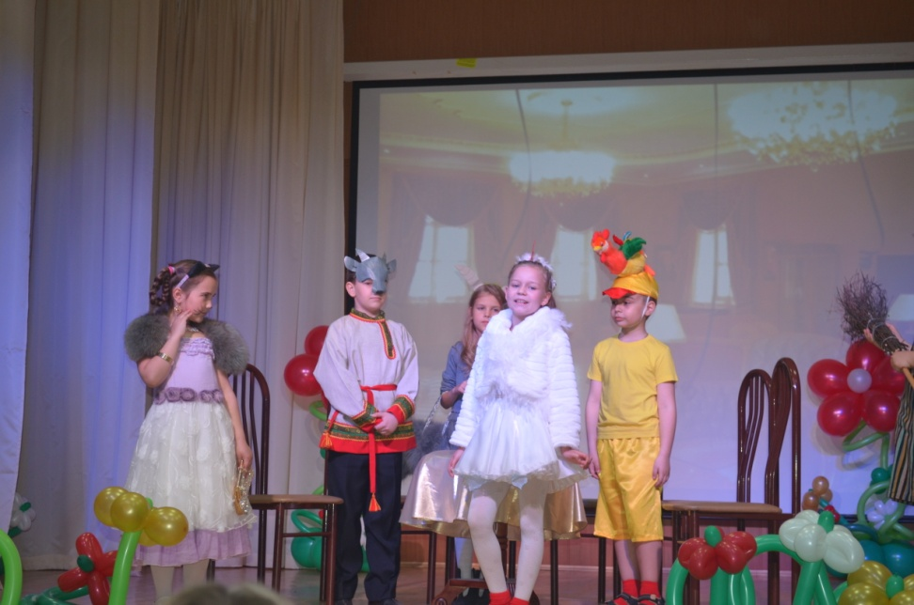

Slide 26


Slide 27
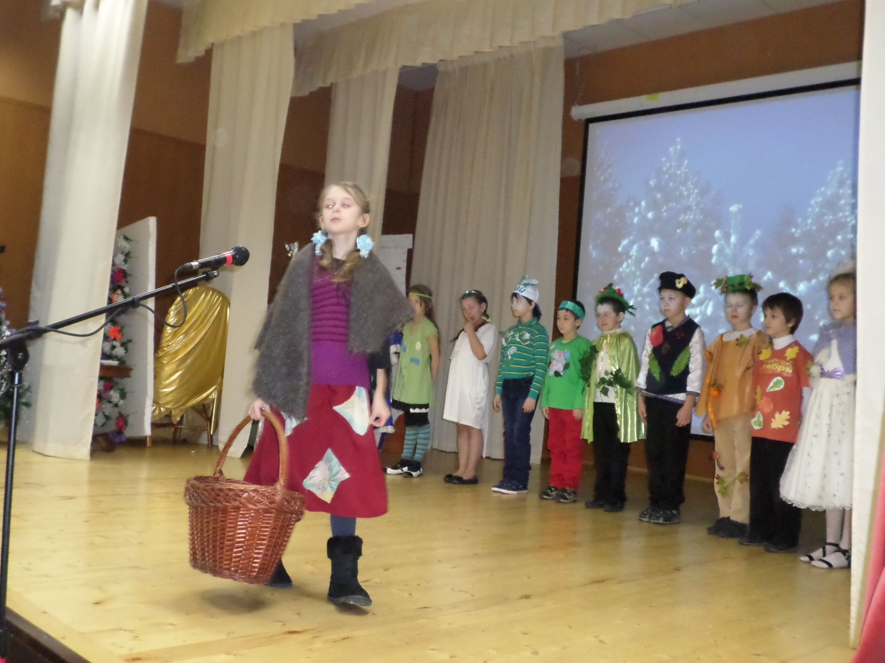

Slide 28
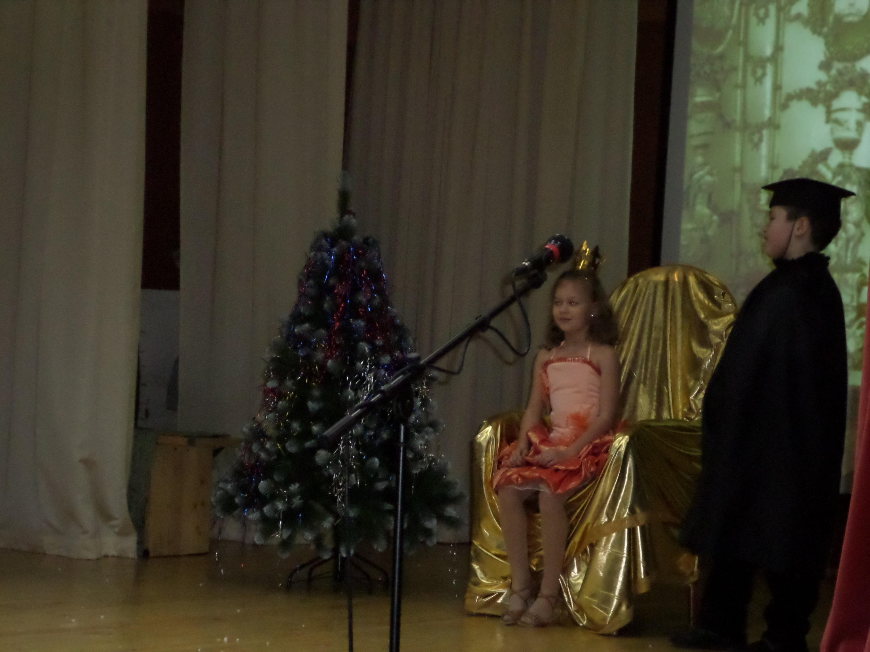

Slide 29


Slide 30
Результативность:
Созданы условия для развития творческой активности детей в театрализованной деятельности;
У детей повысился интерес к театрализованной игре:
Сформировано эмоционально-положительное отношение к театрализованному искусству и определенный опыт собственной театрально-игровой деятельности;
Родители получили необходимые знания о театрализованной деятельности, ее значимости в развитии ребенка;
Создано единое педагогическое пространство:
Повысился культурный уровень школьников.

Slide 31
Спасибо за внимание!
Приходите к нам на спектакли)))

